Slide 1

Metode Pengujian Perangkat Lunak (White Box)
Software Project Management II
Notes:
‹#›

Slide 2
Definisi
Disebut juga dengan pengujian Glass Box.
Yang dibutuhkan : source code
Menguji lebih “dekat” tentang prosedur perangkat lunak
Yang diselidiki logical path : jalur logika perangkat lunak
‹#›

Slide 3
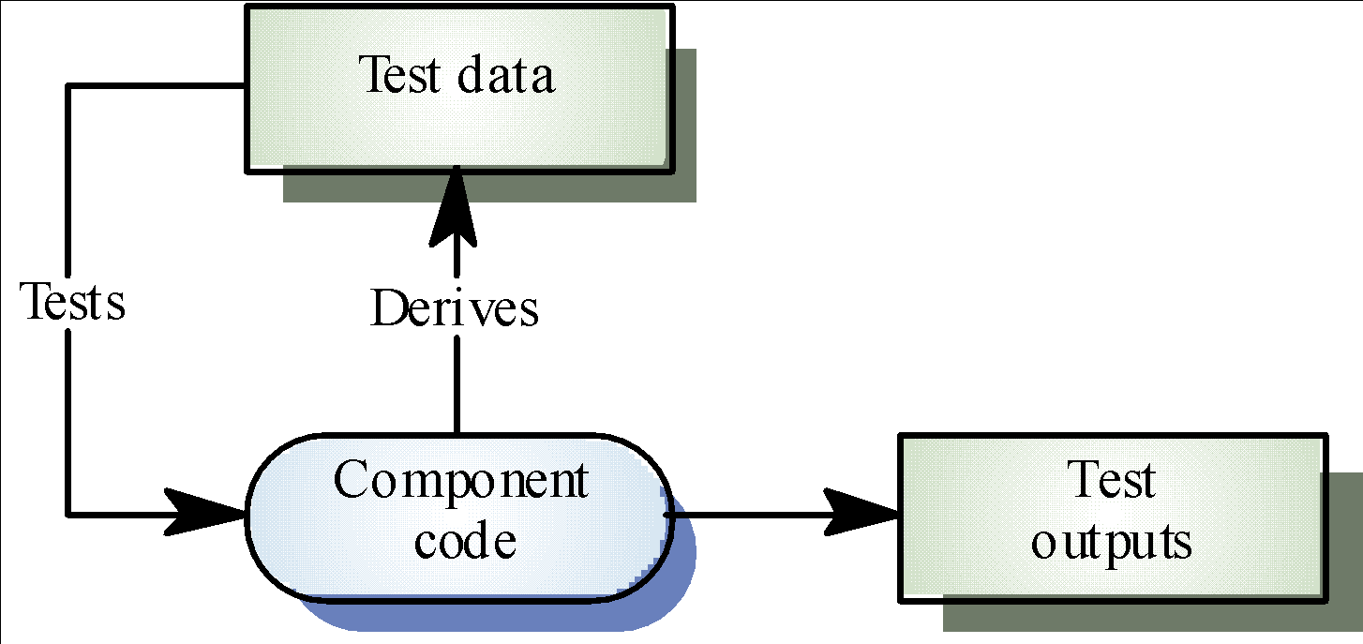
White-box testing
‹#›

Slide 4
Beberapa metode/teknik pengujian White Box
Pengujian Basis Path
Pengujian Kondisi
Pengujian Loop
‹#›

Slide 5
Pengujian Basis Path...
Merupakan teknik uji coba yang diusulkan oleh Tom McCabe pada tahun 1976.
Digunakan untuk mendapatkan ukuran kompleksitas logika
Ukuran ini dijadikan sebagai panduan untuk menentukan jalur-jalur utama untuk dieksekusi
‹#›

Slide 6
Pengujian Basis Path...
Tujuannya meyakinkan bahwa himpunan test case akan menguji setiap path pada suatu program paling sedikit satu kali.
Titik awal untuk path testing adalah suatu program flow graph yang menunjukkan node-node yang menyatakan program decisions (mis.: if-then-else condition) dan busur menyatakan alur kontrol
‹#›

Slide 7
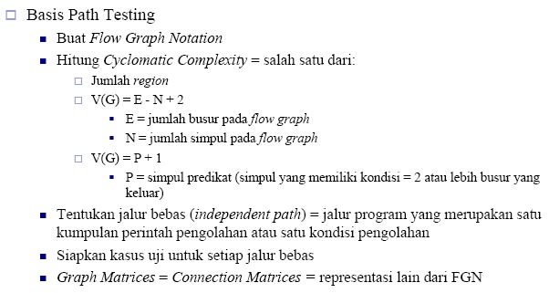
Pengujian Basis Path
‹#›

Slide 8
Flow Graph Notation
Pengujian Basis Path...
Menggambarkan alur kontrol. Setiap cabang ditunjukkan oleh path yg terpisah dan loop ditunjukkan oleh arrows looping kembali ke loop kondisi node.
Digunakan sebagai basis untuk menghitung cyclomatic complexity
Cyclomatic complexity menyatakan jumlah test untuk menguji control statements
‹#›
Notes:
‹#›

Slide 9
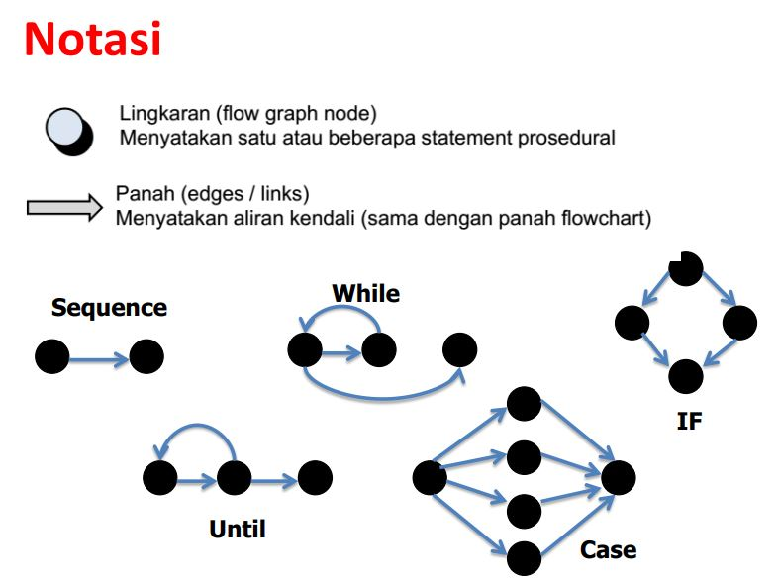
‹#›

Slide 10
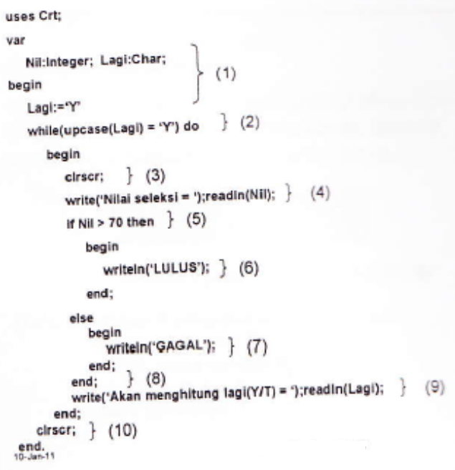
‹#›
Notes:
‹#›

Slide 11
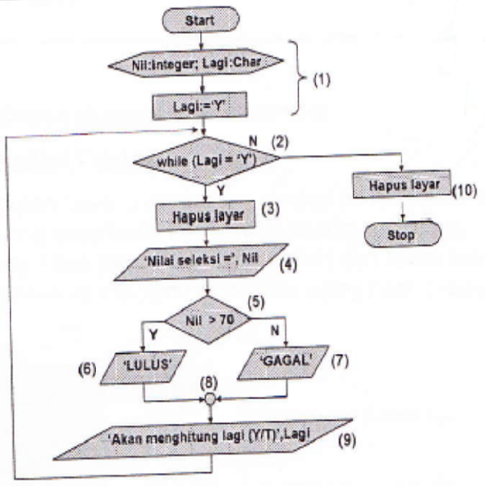
‹#›

Slide 12
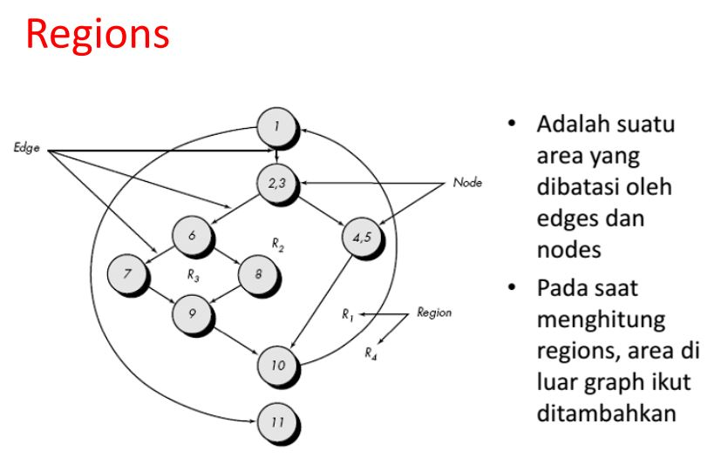

Slide 13
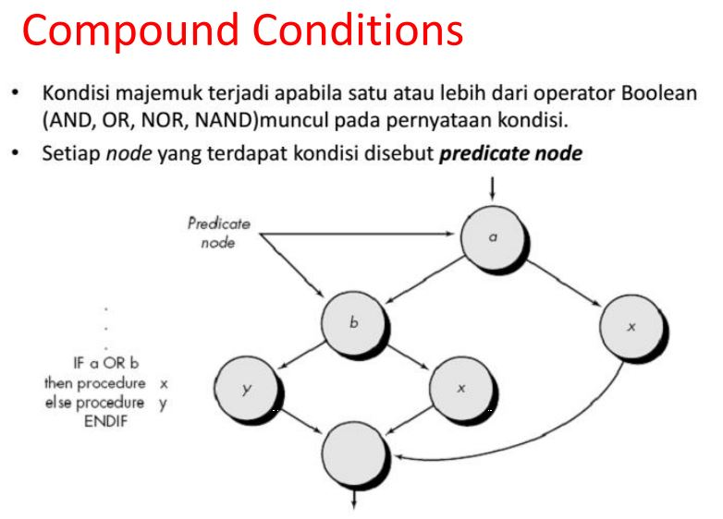

Slide 14
Menentukan jalur independen menggunakan Cyclomatic Complexity :
V(G) = jumlah region
V(G) = E – N + 2
V(G) = P + 1
dimana E = jml busur/link
N= jml simpul
‹#›

Slide 15
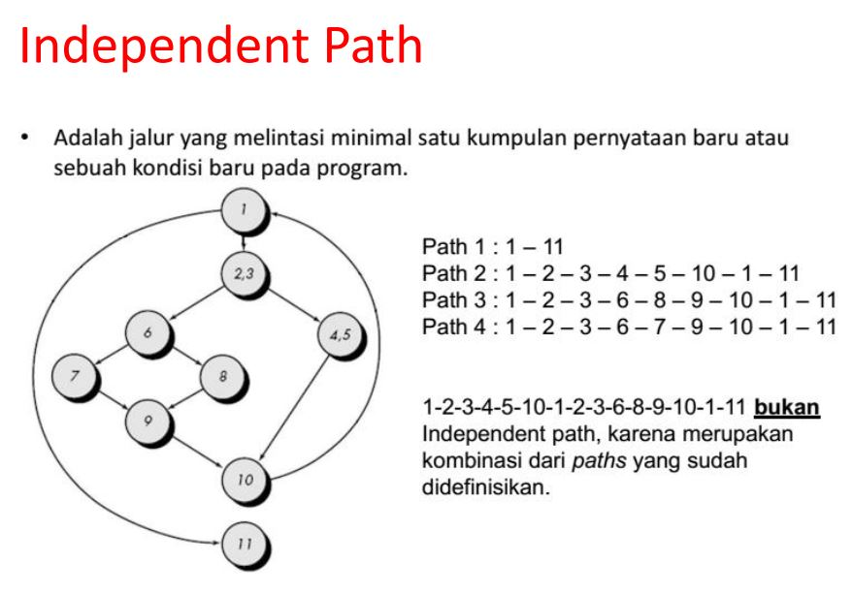

Slide 16
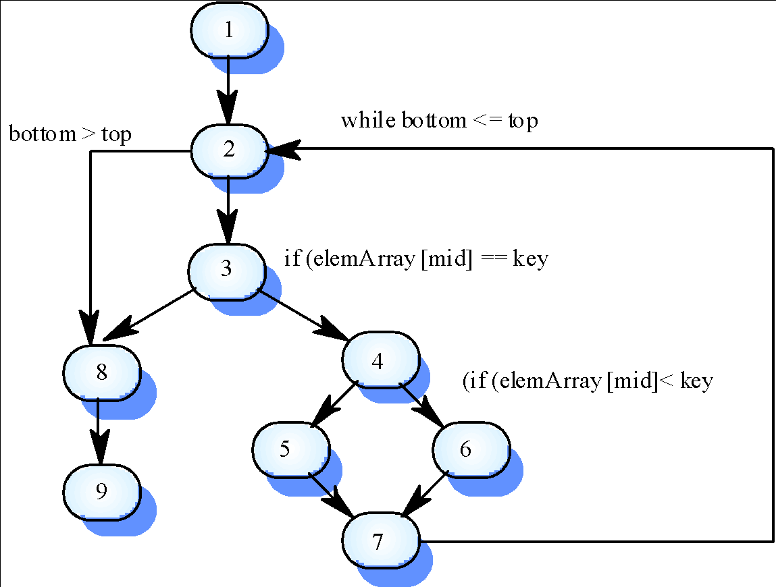

Slide 17
Latihan Pengujian Basis Path...
Flowgraph mempunyai 4 region
V(G) = 11 edge - 9 node + 2 = 4
V(G) = 3 predicate node + 1 = 4
Jadi cyclomatic complexity untuk flowgraph adalah 4
‹#›

Slide 18
Independent paths
Pengujian Basis Path...
1, 2, 3, 8, 9
1, 2, 3, 4, 6, 7, 2, 8, 9
1, 2, 3, 4, 5, 7, 2, 8, 9
1, 2, 8, 9
Test cases harus ditentukan sehingga semua path tsb tereksekusi.
‹#›

Slide 19
Implementasi Basis Path Testing
Javascript + JEST
Terminal

Slide 20
Pakai terminal
https://jestjs.io/docs/en/getting-started
yang perlu diperhatikan :
install npm
npm init
silakan gugling kalau ada eror lainnya

Slide 21
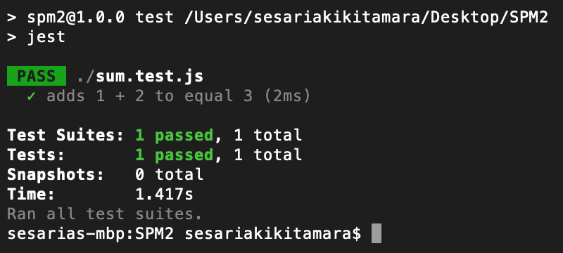
running JEST dari terminal

Slide 22
Dalam test coding calon engineer, ada soal yang bernama Fizzbuzz. Soal ini sangat sederhana, kita disuruh untuk membuat suatu function yang mengembalikan nilai Fizz jika inputan adalah kelipatan 3, Buzz jika kelipatan 5, Woof jika kelipatan 7. Selain kelipatan 3, 5 maupun 7 maka harus mengembalikan nilai aslinya.

Slide 23
const fizzbuzz = val => {
if (val % 3 == 0) {
return 'fizz';
} else if (val % 5 == 0) {
return 'buzz';
} else if (val % 7 == 0) {
return 'woof';
} else {
return val;
}
}
module.exports = fizzbuzz;

Slide 24
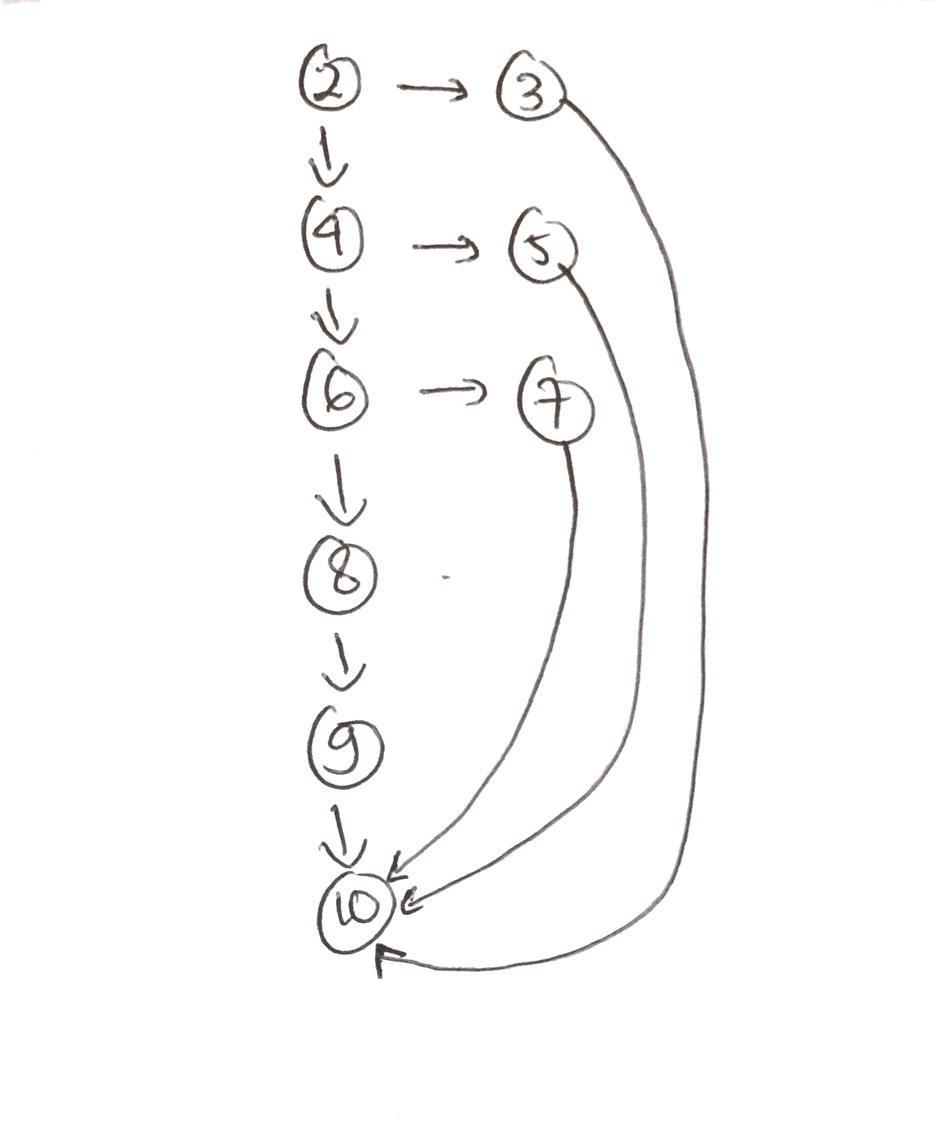

Slide 25
Independent pathnya sebagai berikut:
2,3,10
2,4,5,10
2,4,6,7,10
2,4,6,8,9,10
Hitung berapa cyclomatic complexitynya…
V(G) = E - N + 2
V(G) = 11 - 9 + 2
V(G) = 11 - 7
V(G) = 4

Slide 26
Karena butuh 4 testcase, maka tiap path testcasenya, misalkan seperti ini:
2,3,10 testcase_val = 6
2,4,5,10 testcase_val = 25
2,4,6,7,10 testcase_val = 49
2,4,6,8,9,10 testcase_val = 11

Slide 27
const fizzbuzz = require('./fizzbuzz.js');
describe('Fizzbuzz test', () => {
it('should return fizz if value is 6', () => {
expect(fizzbuzz(6)).toBe('fizz');
});
it('should return buzz if value is 25', () => {
expect(fizzbuzz(25)).toBe('buzz');
});
it('should return woof if value is 49', () => {
expect(fizzbuzz(49)).toBe('woof');
});
it('should return 11 if value is 11', () => {
expect(fizzbuzz(11)).toBe(11);
});
});

Slide 28
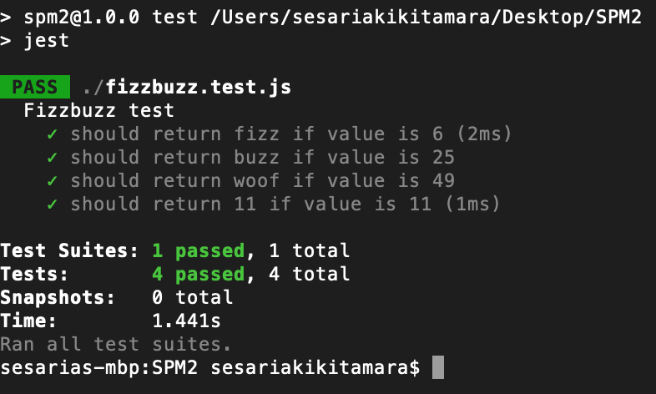

Slide 29
Quiz
Ada di file ms word

